Slide 1

MICROSERVICIOS
INTEGRANTES
Jesús Daniel Lizcano Castro
Jhon Uribe González
Lewing Andrés Méndez Ortiz
Javier Eduardo Tarazona Castellanos

Slide 2
¿Qué son los microservicios? Es un arquitectura de programación web, esta posibilita la manera de dividir en diferentes secciones el código para que cada servicio funcione independiente mente cada una con su base de datos
¿Para que sirven?
Permite solucionar de manera mas fácil los problemas que se puedan presentar en un futuro con la aplicación basada en esta arquitectura ya sea por errores o peticiones de actualización

Slide 3




Herramientas
Angular
(Frontend)
MySQL
(Base de Datos)
OAuth2
(Framework de autorización)
Springboot
(Backend)

Slide 4
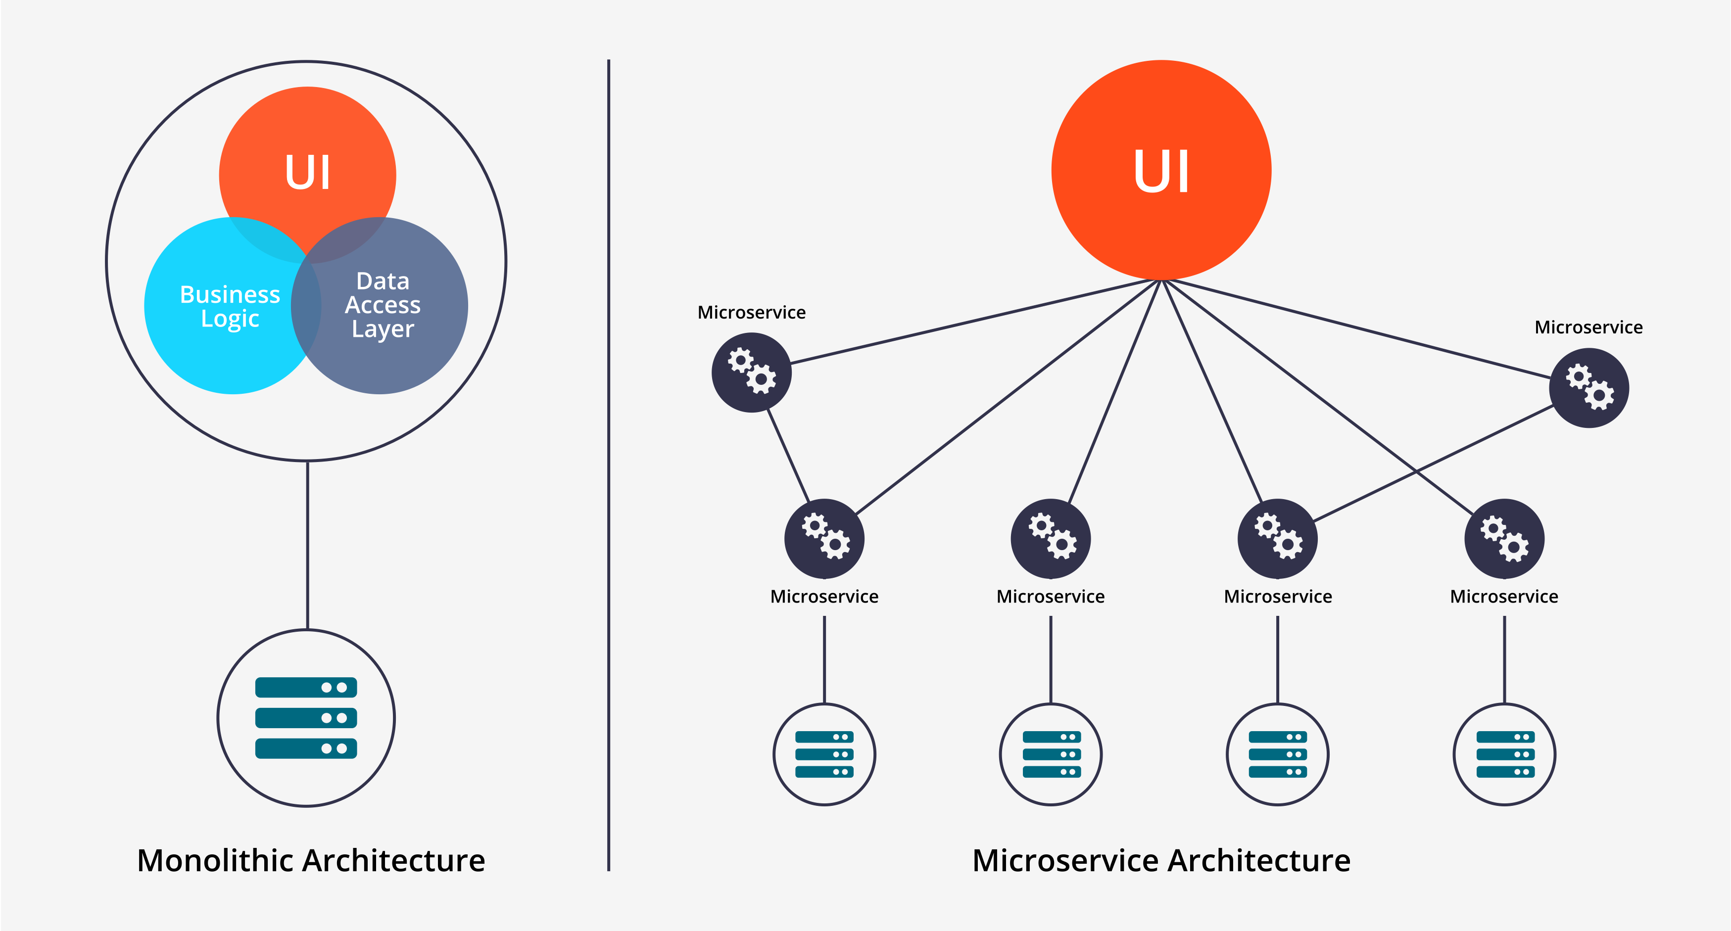

Slide 5
